Slide 1
Classificação dos Sistemas Operacionais

Slide 2

Podemos classificar os sistemas operacionais segundo a administração das tarefas, dos usuários, e de sua estrutura interna.

Slide 3
Temas
1
2
3
Administração de tarefas
Administração de usuários
Estrutura interna

Slide 4
Administração de tarefas
1

Slide 5
Administração de tarefas
Segundo a administração de tarefas, podemos encontrar sistemas operacionais monotarefas e multitarefas.
Sistemas operacionais
Monotarefa
Multitarefa
Realizam somente uma tarefa por vez sem ser interrompida.
Podem executar várias tarefas ao mesmo tempo.

Slide 6
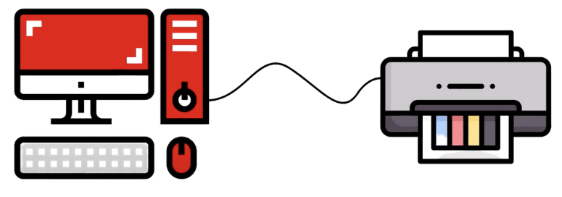
Administração de tarefas
Monotarefa
Os Sistemas Operacionais monotarefas são sistemas mais primitivos. Destacam-se, nesta categoria: Windows Me e Windows Vista.
Ex: Se quisermos imprimir algum artigo usando sistemas operacionais desta categoria, não podemos realizar nenhuma outra tarefa até que o computador imprima e possa receber outra instrução.

Slide 7
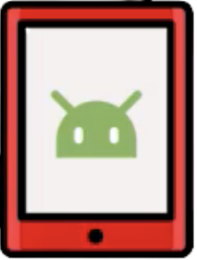
Administração de tarefas
Multitarefa
Estes sistemas que podem executar várias tarefas ao mesmo tempo, são muito mais comuns e, provavelmente, o dispositivo que você está utilizando agora possui um sistema operacional multitarefa.

Slide 8
Administração de usuários
2

Slide 9
Administração de usuários
Os sistemas operacionais em relação à administração de usuários, também se classificam em dois: monousuários e multiusuários.
Sistemas operacionais
Monousuário
Multiusuário
Sistema operacional que permite que os programas de apenas um usuário sejam executados por vez.
Sistema operacional que permite que vários usuários executem seus programas simultaneamente.

Slide 10

Administração de usuários
Monousuário
Os monousuários, como seu nome indica, suportam só um usuário por vez, não importando quantos processadores tenha no computador ou quantas tarefas esse usuário tem, só poderá fornecer o serviço a um. Por exemplo: todas as versões do Windows para computadores domésticos.

Slide 11


Administração de usuários
Multiusuário
Os sistemas operacionais multiusuários oferecem serviços a vários usuário ao mesmo tempo, por meio de conexão de vários terminais ao computador ou por sessão remota em uma rede de comunicações. Exemplos desses sistemas operacionais, temos: Unix, Linux ou Solaris.

Slide 12
Estrutura interna
3

Slide 13

Estrutura interna
Por último, os sistemas operacionais segundo a sua estrutura interna. Eles possuem uma classificação um pouco mais ampla:
Monolítica;
Hierárquica;
Máquina virtual;
Cliente-servidor.

Slide 14
Estrutura interna
Monolítica
Inicialmente encontramos a estrutura monolítica - constituída por um só programa. É composta por uma série de rotinas entrelaçadas entre si, de tal forma, que podem se comunicar.
Estes sistemas operacionais, feitos sob medida, têm a característica de serem muito rápidos, porém não possuem flexibilidade para suportar diferentes tipos de aplicações.

Slide 15
Estrutura interna
Hierárquica
À medida que as necessidades dos usuários cresciam e os sistemas se aperfeiçoavam, uma maior organização do software do sistema operacional tornou-se necessária, no qual uma parte do sistema continha subpartes, e esta se organizou em forma de níveis. Este sistema operacional é conhecido como estrutura hierárquica por estar subdividido em camadas ou anéis, perfeitamente definidos, e com uma interface clara em relação aos demais recursos.

Slide 16
Estrutura interna
Máquina virtual
Em seguida, temos os sistemas operacionais do tipo máquina virtual. Esses sistemas operacionais separam dois conceitos que normalmente estão unidos em outros sistemas: a multiprogramação e a máquina estendida. O objetivo dos sistemas operacionais de máquina virtual é integrar diferentes sistemas operacionais, dando a sensação de serem várias máquinas diferentes.

Slide 17
Estrutura interna
Cliente-servidor
Neste caso, temos o sistema operacional com a estrutura mais recente de todos: o cliente-servidor. Este sistema é adequado para todos os tipos de aplicações; portanto, é de uso geral, e executa as mesmas atividades dos sistemas operacionais convencionais. A ideia é manter a visão que um usuário tem de um computador pessoal, mas a rede permite que ele compartilhe o espaço do disco, ou da impressora para economizar recursos.

Slide 18
Conclusão
Que tipo de sistema operacional devemos escolher?
A resposta é muito simples: o sistema operacional que atenda às suas necessidades.
Por exemplo: Queremos um computador que funcione em casa? Um multiusuário? Devemos levar tudo isso em conta no momento da escolha.

Slide 19


